Slide 1

旋转（2）
状元成才路

Slide 2
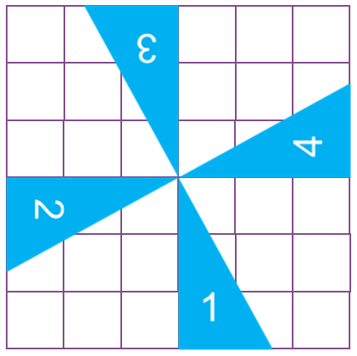
复习回顾
说一说图形的位置变化。

Slide 3
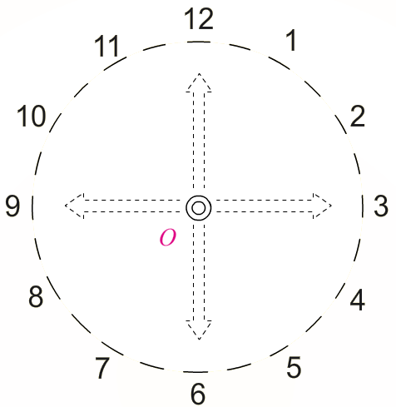
（1）指针从“12”绕点 O 按顺时
针方向旋转_____到“1” 。
30°
（2）指针从“1” 绕点 O 按顺时
针方向旋转 60°到“_____” 。
3
9
（3）指针从“_____” 绕点 O 按顺
时针方向旋转 60°到“11”。

Slide 4

一、运用旋转的性质，画旋转后的线段
在描述旋转现象时要注意些什么？
旋转点
旋转方向
旋转角度

Slide 5

B
（ A′ ）
A
O

Slide 6
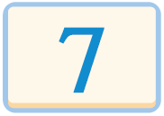
二、实践操作，画旋转后的图形
画出三角形 AOB 绕点 O 顺时针旋转90°后的图形。说一说你是怎么画的，需要注意什么。
A
O
B

Slide 7

绕点 O 旋转，点O的位置应该不变。可以先找到其中一条直角边旋转后的位置……
A
O
B

Slide 8

先画OA′，OA 顺时针旋转 90°后的位置 OA′；再画 OB′，OB 顺时针旋转 90°后的位置 OB′ 。连接A′和B′。
A
A′
O
B
B′

Slide 9

先画A′，OA 顺时针旋转 90°后的位置 OA′。 OA′垂直于 OA，点 A′与点 O 的距离是3格。再画 B′，OB 顺时针旋转 90°后的位置 OB′，OB′垂直于 OB，点 B′与点 O 的距离是 4格。连接A′和B′。
A
A′
3格
O
B
B′
4格

Slide 10
总
结
怎样画出简单图形旋转90°后的图形？
（1）找出图形的关键点或线段。
（2）借助三角尺作原图形的线段或关键点与旋转中心所在线段的垂线。
（3）在所画垂线上量出与原线段相等的长度。
（4）顺次连接所画出的对应点。

Slide 11
三、实践应用，提升技能
【选自课本P47 做一做】
1.
在例7的方格纸上，画出三角形AOB绕点О逆时针旋转90°后的图形。
A
O
B
B′
A′

Slide 12
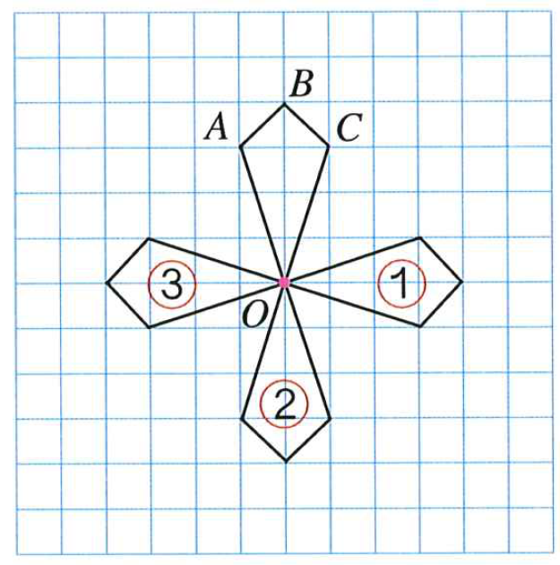
【选自课本P49 练习九 第2题】
2.
A′
（1）图形AOBC绕点O顺时针旋转90°，得到图①，在图中标出点A的对应点A' 。

Slide 13
（2）图形AOBC绕点O（ ）时针旋转
______，得到图②。
顺
180°

Slide 14
（3）图形AOBC绕点O（ ）时针旋转
______，得到图③。
逆
90°

Slide 15
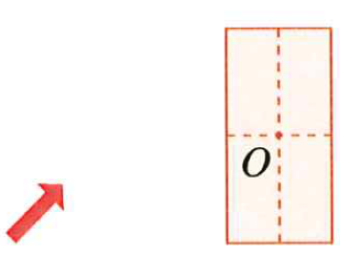
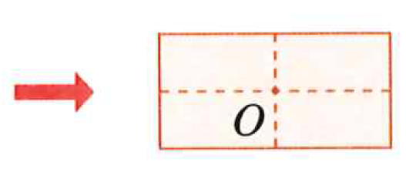
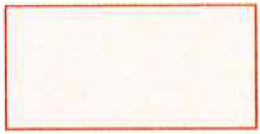
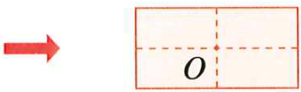
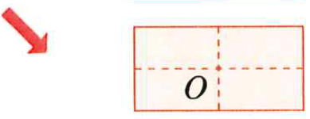
【选自课本P50 练习九 第7题】
2. 如下图，长方形的两条对称轴相交于点 O 。
绕点 O 旋转长方形，你能发现什么？
旋转90°
旋转180°
旋转360°

Slide 16
将下列图形按上面的方法试一试，你能发现什么？

Slide 17
我发现：
把长方形绕点O旋转180°的倍数的角度，得到的图形与原图形重合；把长方形绕点O旋转90°的倍数（奇数）的角度，得到的图形与原图形垂直。

Slide 18
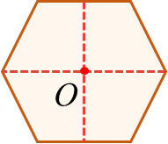
旋转90°
旋转180°
旋转360°

Slide 19
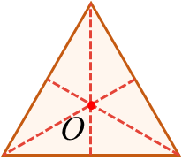
旋转90°
旋转180°
旋转360°

Slide 20
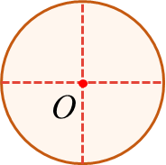
旋转90°
旋转180°
旋转360°

Slide 21
旋转90°
O
旋转180°
O
O
旋转360°
O

Slide 22



Slide 23

四、课堂小结
画旋转后的图形，先画出以旋转中心为端点的线段旋转后的线段，再依次将其他端点连起来。

Slide 24
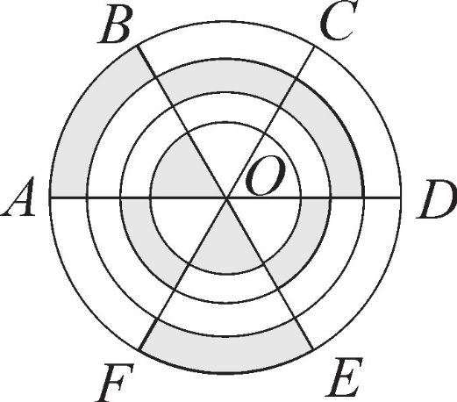

▶ 备选练习
下图中，点A、B、C、D、E、F 将圆六等分，图中阴影部分的面积占整个图形面积的几分之几？
答：图中阴影部分的面积占整个图形面积的 。
选自“状元成才路”系列丛书《创优作业100分》

